Slide 1
КВН
“Познай себя и разгадай тайны окружающего мира”

Slide 2
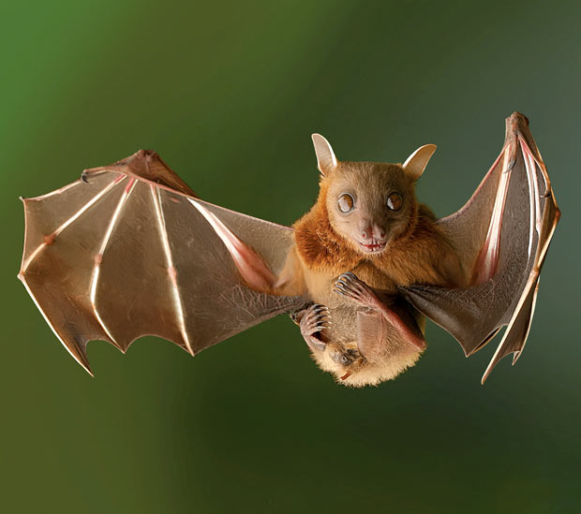

Slide 3
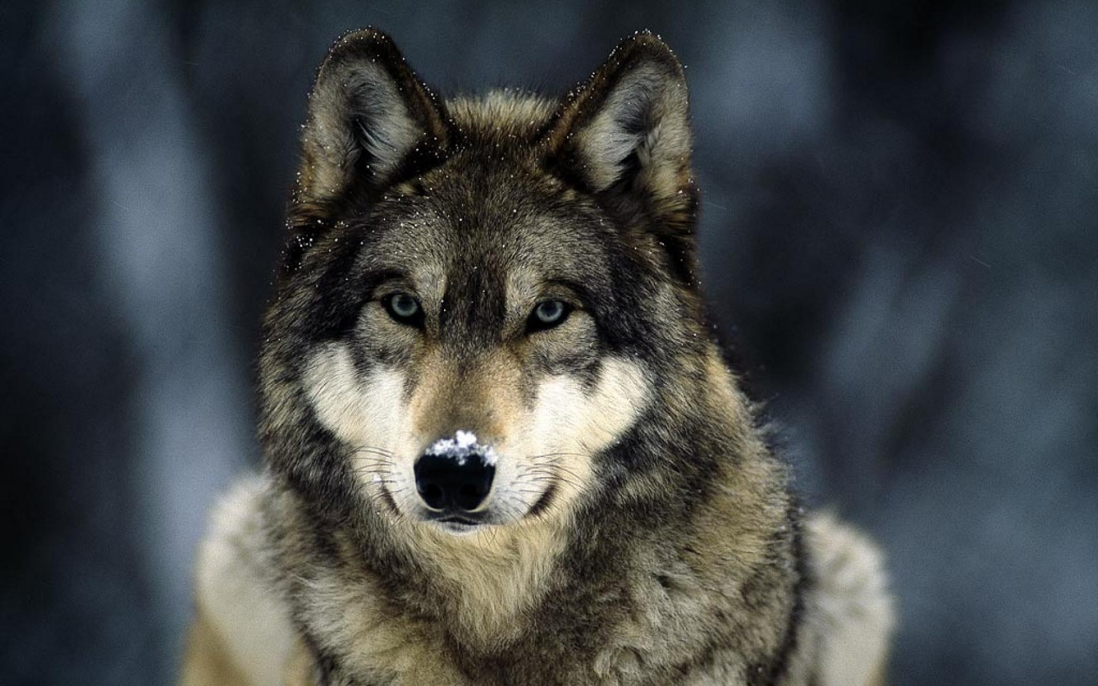

Slide 4
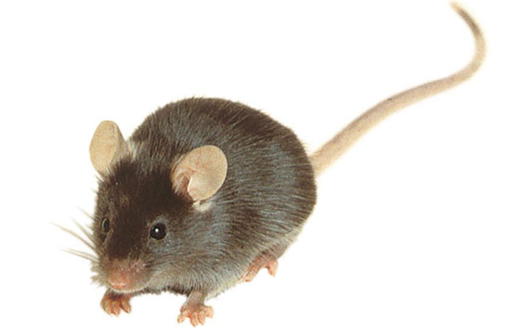

Slide 5
